Slide 1

タイトル
ジャンル
パズルアクションゲーム
チーム名
七方
大野 祥平
小原 立暉
金崎 朋弥
佐藤根 詩音
丹野 竜之介
藤田 勇一
渡辺 一基

Slide 2
コンセプト
キャッチコピー、ターゲット
限りある一人の軍勢で
自由に攻略しろ
一つの術だけのギリギリのスリルを味わえ
ターゲット：スリルのある難しいゲームが 大好きな人

Slide 3

概要
舞台、目的、進行
分身の術
のみ使用
森から
敵に倒されず
素早く
城の巻物を
盗め
様々な技

Slide 4






概要
舞台、目的、進行
分身の種類
身代わり
橋
踏み台
ジャンプ台
複数のボタン

Slide 5
概要
舞台、目的、進行
士気システム
士気ゲージの量 = 分身の数
最大数は決まってる
ゲージが無くなるとゲームオーバー
増加の条件
減少の条件
ジャスト回避
分身を出す、出し続ける
チェックポイント通過時
攻撃を受ける

Slide 6
概要
舞台、目的、進行
敵
プレイヤーを発見すると、追いかけたり攻撃してくる
ジャスト回避して身代わりを出すと、そっちを追いかける

Slide 7
概要
舞台、目的、進行
複数のチェックポイント
チェックポイント通過時に士気ゲージの減少分の半分を回復。
死んだら前回のチェックポイントからやり直し。
前回のポイントから何度もやり直せる

Slide 8
ゲーム画面のイメージ
操作方法
3D空間。
操作方法
Trialsのように1ステージクリアまでに複数のチェックポイントがある感じ。
ステージには数々の分岐がある。
移動
回避
分身の術
良いタイミングで回避するとジャスト回避になり、分身(身代わり)が出現。
敵に追いかけられなくなる。
チェックポイントリセット

Slide 9

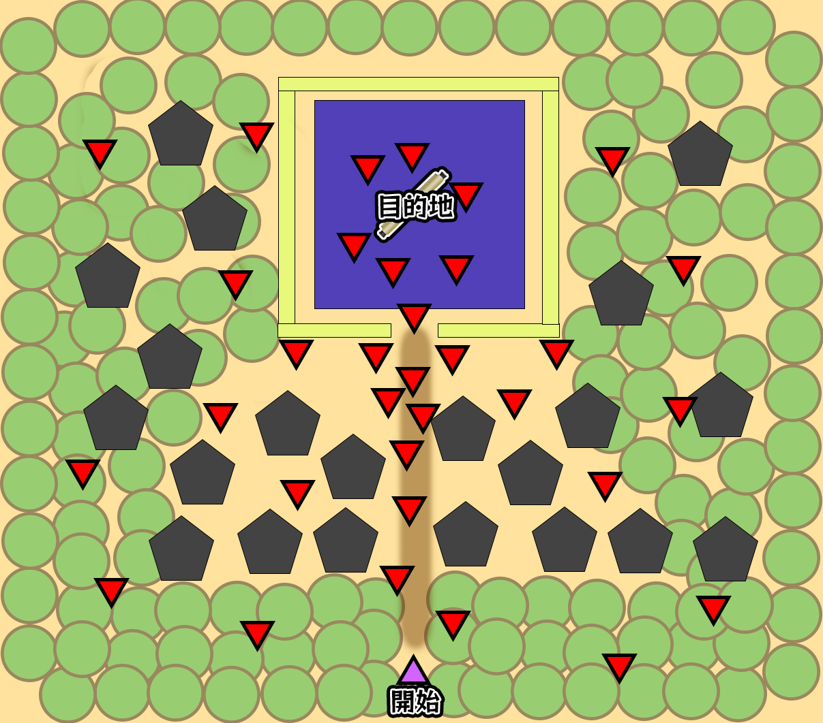

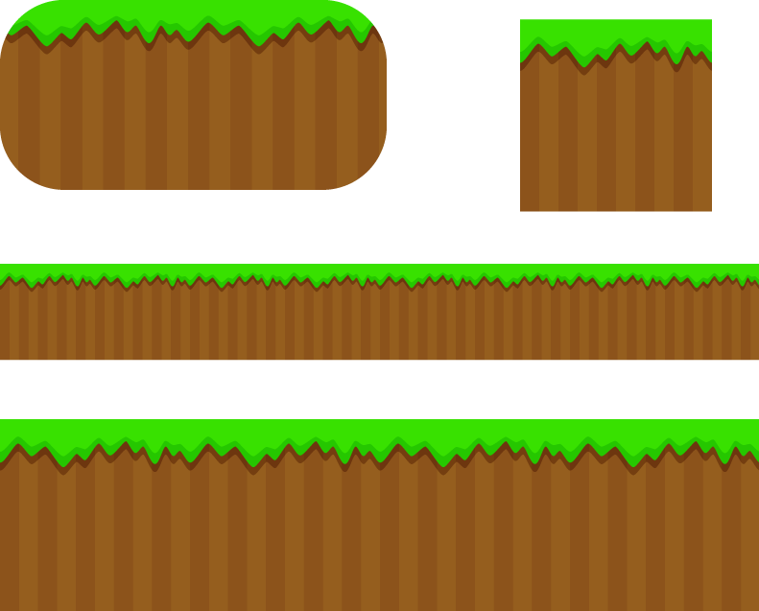
設定、攻略、展開
ゲームの特徴
分身に
長ける
ジャンプも攻撃も
できない
代わりに…
飛び台
踏み台
橋
ルートによっては
敵が多くなる
活用して有利に進め

Slide 10




ゲームの特徴
士気上昇
身代わりの術
敵の攻撃…！
回避成功
標的は身代わりへ
士気低下
イテッ
回避失敗

Slide 11

ゲームの特徴
死亡
難しくて進めない
そういう時は…
複数のチェックポイント
ルートを選択し直す
戻って再挑戦

Slide 12
アピールポイント
ユーザーにどう感じてもらうか
難しいルート
危険を顧みず
後を優先するか
または
簡単なルート
攻略方法は
自由
安全に今を優先するか
よく考えてルートを選べ

Slide 13
ご清聴ありがとうございました

